Slide 1
Rumiplan
Calculs de rations avec fonction d'optimisation intelligente

Slide 2
Rumiplan dans le processus de production
Objectifs de Rumiplan
Avantages pour l'agriculteur/l'agricultrice
Aperçu de Rumiplan
Démonstration
Exercice

Slide 3
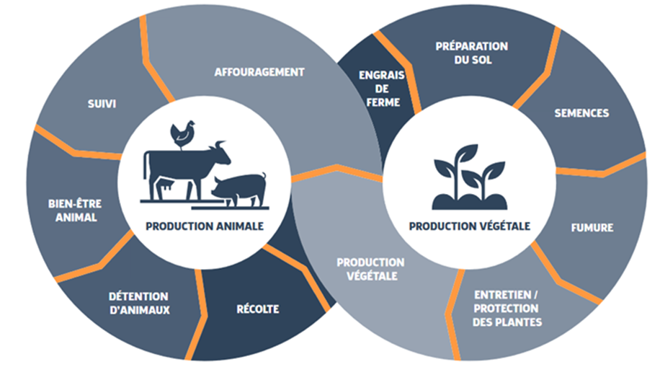
Rumiplan dans le processus de production

Slide 4
Objectifs du module barto Rumiplan
Remplacement du PAFF, qui a pris de l'âge, pour une application pratique.
Par des professionnels pour des professionnels --> AGRIDEA, UFA et Melior
Intégration des connaissances les plus récentes issues de la recherche (entre autres, tableau à 6 champs)
Technologie moderne pour le calcul optimal de la ration chez les ruminants
Intégration des données EPL disponibles (liaisons facilitées)
Utilisation simple – réduction de la charge de travail
Des affichages clairs, avec de nombreuses informations
Module intégré dans le gestionnaire d’exploitation numérique barto
Outil avec des conseils pour une utilisation dans les écoles

Slide 5
Avantages pour l'agriculteur et l'agricultrice
Calcul simple et rapide d'un plan d‘affouragement du bétail laitier
Des vaches en bonne santé et productives
Utilisation efficiente des fourrages et des aliments
Meilleure rentabilité grâce à une utilisation ciblée des fourrages et aliments
Vérification et prise en compte des informations sur la production laitière, le cas échéant
Calcul en temps réel possible grâce à une connexion directe avec le service de conseil en alimentation
Données de base les plus récentes sur les fourrages et aliments : Agroscope + 16 fabricants d'aliments
Aperçu de la ration mélangée indépendamment de l'appareil (PC, tablette ou papier...)

Slide 6
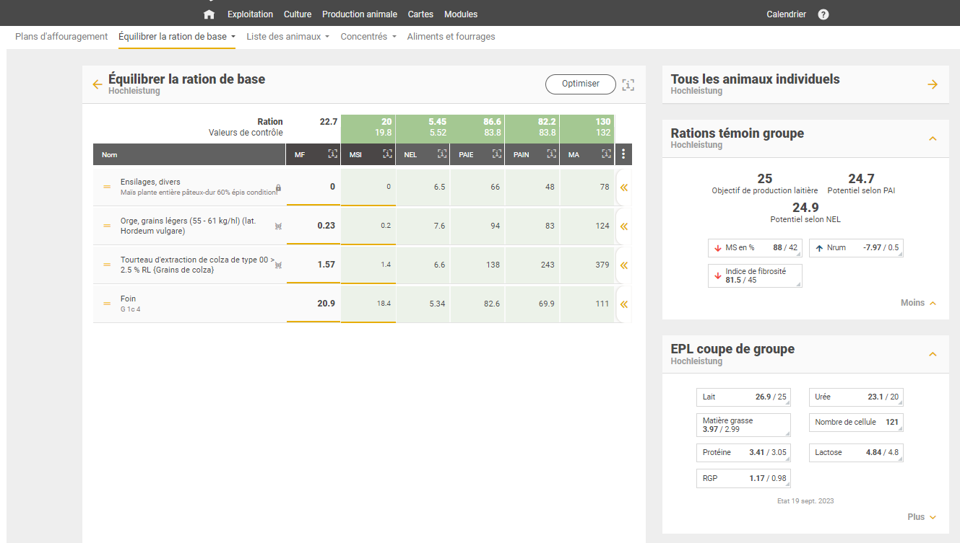
Aperçu de Rumiplan
groupe témoin
moyenne du lot

Slide 7
Démonstration Rumiplan

Slide 8
Exercice 1
Formez quatre groupes.
Créez une ration pour le groupe qui vous a été attribué dans le Rumiplan.
Utilisez les composants suivants :
- Ensilage d'herbe entre 5,8 et 6,3 NEL
- Ensilage de maïs entre 5,8 et 6,3 NEL
- Fourrage sec entre 5,8 et 6,3 NEL
- Céréales
- Concentré protéique
La ration doit être adaptée aux ruminants et équilibrée.

